Slide 1
Servidor de Jogos para match
Lucas Prado ribeiro
Guilherme Araújo

Slide 2
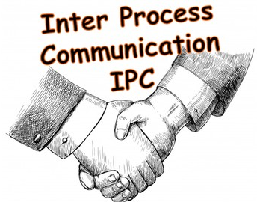
descrição
Servidor multithreaded;
Conexões de clientes simultaneamente.
Sistema Unix que usa soquetes Unix para seu IPC;
Process A
Process B

Slide 3
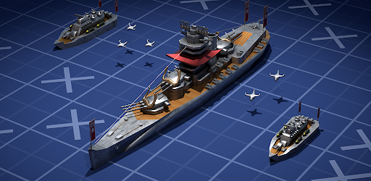
Battle ship (batalha naval)
Inicia com um identificador
Define um argumento X e Y onde estará localizado o seu “navio”
E tenta “bombardear” os outros players

Slide 4
implementação
battleship_server: é o codigo mestre executável que é capaz de aceitar múltiplas conexões de clientes simultaneamente.
battleship_cliente: leva argumentos de linha de comando que especificam uma operação especificada por um player para que o servidor processe.
Linked_list: Para armazenar os identificadores exclusivos do cliente e com quem eles estão vinculados.
Makefile: compilará os battleship_server e battleship_client executáveis e suas dependências, cria os players e simula uma situação de jogo.

Slide 5
Testes

